Slide 1
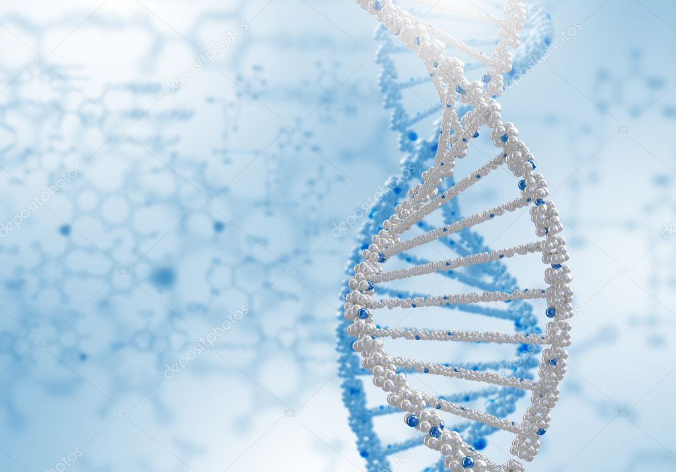
Строение клеток
Подготовил Гамзатов Мурад 5 В

Slide 2
Клеточное ядро — это важнейшая часть клетки.
От цитоплазмы ядро отделено оболочкой, состоящей из двух мембран. В оболочке ядра имеются многочисленные поры для того, чтобы различные вещества могли попадать из цитоплазмы в ядро, и наоборот.
Внутреннее содержимое ядра получило название кариоплазмы или ядерного сока. В ядерном соке расположены хроматин и ядрышко.
Хроматин представляет собой нити ДНК. Если клетка начинает делиться, то нити хроматина плотно накручиваются спиралью на особые белки, как нитки на катушку. Такие плотные образования хорошо видны в микроскоп и называются хромосомами.

Slide 3
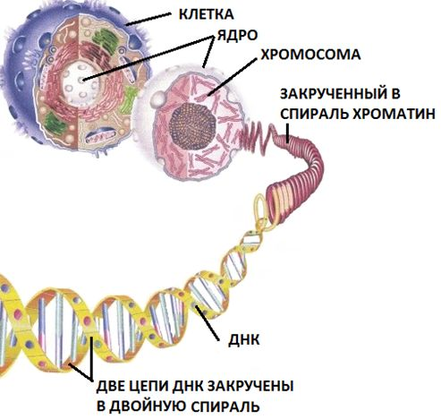

Slide 4
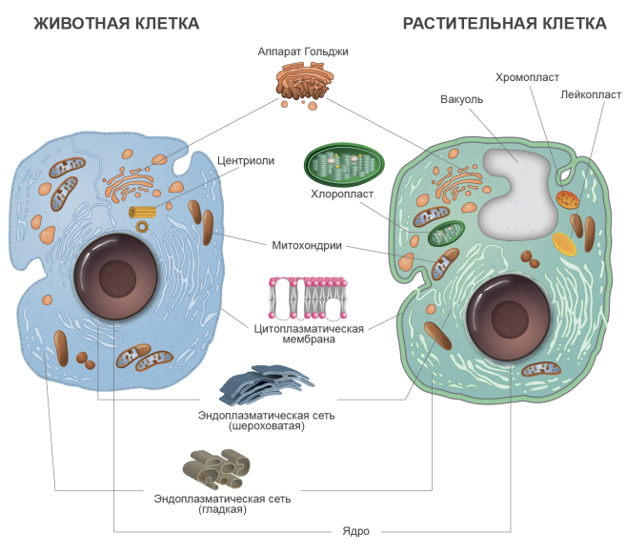

Slide 5
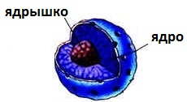
Ядро содержит генетическую информацию и управляет жизнедеятельностью клетки.
Ядрышко представляет собой плотное округлое тело внутри ядра. Обычно в ядре клетки бывает от одного до семи ядрышек. Они хорошо видны между делениями клетки, а во время деления — разрушаются.

Slide 6
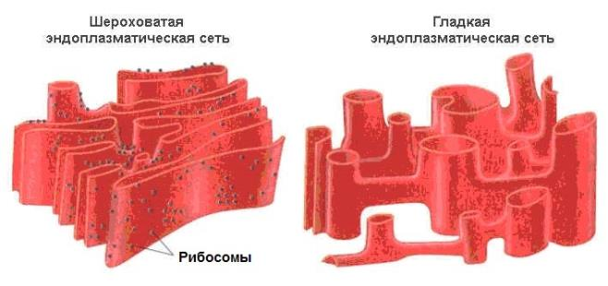
Эндоплазматическая сеть.

Slide 7

Спасибо за внимание!

